Slide 1
SNMP TRAP

Slide 2

Monitoramento de Gerencias de redes proprietárias através de SNMP Trap com Zabbix sender
Vinicius Murmann Zabbix Trainer 4.0

Slide 3
Roteiro
1 – História do SNMP
2 – SNMP Agent (Polling)
3 – SNMP Trap via Perl trap receiver
4 - SNMP Trap via Zabbix sender

Slide 4
História do SNMP
No início de 1988 a necessidade de uma ferramenta da administração para as redes TCP/IP, mais particularmente para a Internet, já era um fato relevante. A partir dessa necessidade, o IAB (Internet Architecture Board) publicou em abril 1988 a recomendação RFC 1052 – IAB Recommendations for the Development of Internet Network Management Standards. Esta RFC apresentava os requisitos para a padronização da gerência de redes.

Slide 5
História do SNMP
As primeiras recomendações para o SNMP foram publicadas ainda em 1988, e utilizavam parte dos conceitos já desenvolvidos para roteadores, principalmente o SGMP (Simple Gateway Monitoring
Protocol). O desenvolvimento teve continuidade e, após a RFC ter sido reescrita com novas funções, a versão 1.0 do SNMP foi publicada em maio 1991.

Slide 6
História do SNMP
Vários grupos de trabalho contribuiram para o desenvolvimento do protocolo e criaram MIB's para todos os tipos de equipamentos de rede (bridges, roteadores, hubs, monitores ASCII e interfaces WAN, DS1, DS3,
X.25, Frame Relay, Ethernet, Token Ring, FDDI, e etc.) e também para os protocolos proprietários.
Em novembro de 1991 novos requisitos são adicionados para a integração de "probes" com a finalidade de
permitir a verificação passinva do tráfego em um segmento da rede LAN para análises posteriores

Slide 7
História do SNMP
Em abril de 1993, a versão 2 do SNMP é publicada, com funcionalidades de segurança e autenticação. Esta
versão é criticada porque introduz complexidade e não é completamente compatível com a versão 1.
Finalmente em 1997 a versão 3 do SNMP é publicada com funcionalidades adicionais de adminstração e
Segurança.

Slide 8


SNMP Agent (Polling)
No polling SNMP , o gerente NMP (Zabbix Server) solicita a informação para o agente SNMP (device), onde responde com a métrica solicitada.
Zabbix
Server
SNMP
device
1

Slide 9
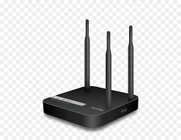
SNMP Trap via Perl trap receiver
Receber traps SNMP é o oposto de coletar informações via SNMP polling. Normalmente as mensagens de trap são enviados com base em alguma condição. (por exemplo, a temperatura é alta ou a interface está inativa)
Zabbix
Server
Trap Log
File
Script ou
SNMPTT
SnmpTrapd
3
2
1
UDP
162
Trap

Slide 10
SNMP Trap via Perl trap receiver
Snmptrapd recebendo a mensagem de trap, a escrita do log pode será feita peo Perl trap receiver ou pelo daemon do SNMPTT.
 | Perl script |  | SNMPTT
MIBs | Not required |  | Required
Trap formatting | Script |  | Configuration file
Trap matching | snmptrap["PCRE"] | vs | snmptrap["PCRE"]
Unknown traps | snmptrap.fallback |  | Configuration file
Accept or reject trap | No |  | Yes
Search and replace | No |  | Yes

Slide 11
SNMP Trap via Perl trap receiver
Configuração do SNMP trap no zabbix
Pre-requisitos no centos
# yum install epel-release
# yum install -y perl-Sys-Syslog netsnmp-perl snmptt net-snmp-perl net-snmp-utils net-snmp

Slide 12
SNMP Trap via Perl trap receiver
Download e extração the script
# wget https://sourceforge.net/projects/zabbix/files/ZABBIX%20Latest%20\
Development/4.0.0/zabbix-4.0.0.tar.gz
# tar -zxvf zabbix-4.0.*.tar.gz
Copiar script and concede permissão
# cp ./zabbix-4.0.*/misc/snmptrap/zabbix_trap_receiver.pl /usr/bin
# chmod +x /usr/bin/zabbix_trap_receiver.pl
Perl trap receiver deve ser configurado dentro do snmptrapd
# vi /etc/snmp/snmptrapd.conf
authCommunity execute <community>
perl do "/usr/bin/zabbix_trap_receiver.pl";
# service snmptrapd restart

Slide 13
SNMP Trap via Perl trap receiver
- zabbix_server.conf - configure o Zabbix para iniciar o
SNMP trapper e defina a localização do arquivo file:
# vim /etc/zabbix/zabbix_server.conf
StartSNMPTrapper=1 SNMPTrapperFile=/tmp/zabbix_traps.tmp
# systemctl restart zabbix-server

Slide 14
SNMP Trap via Perl trap receiver
Envio do test SNMP trap
# snmptrap -v 1 -c public 127.0.0.1 '.1.3.6.1.6.3.1.1.5.4' '0.0.0.0' 6 33 '55' \
.1.3.6.1.6.3.1.1.5.4 s "eth0"
Verificar se o trap foi recebido "/tmp/zabbix_traps.tmp"
18:58:38 2018/02/26 ZBXTRAP 127.0.0.1
PDU INFO:
notificationtype TRAP
version 0
receivedfrom UDP: [127.0.0.1]:40780->[127.0.0.1]
errorstatus 0
messageid 0
community public
transactionid 7
errorindex 0
requestid 0
VARBINDS:
DISMAN-EVENT-MIB::sysUpTimeInstance type=67 value=Timeticks: (55) 0:00:00.55
SNMPv2-MIB::snmpTrapOID.0 type=6 value=OID: IF-MIB::linkUp.0.33
IF-MIB::linkUp type=4 value=STRING: "eth0" SNMP-COMMUNITY
MIB::snmpTrapCommunity.0 type=4 value=STRING: "public"
SNMPv2-MIB::snmpTrapEnterprise.0 type=6 value=OID: IF-MIB::linkUp

Slide 15
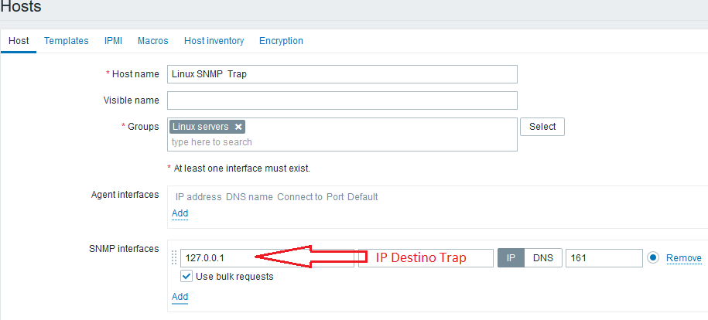
SNMP Trap via Perl trap receiver
Criação Device do trap no Zabbix

Slide 16
SNMP Trap via Perl trap receiver
Syntax
snmptrap[regex]
snmptrap.fallback
Exemplos
snmptrap[LineVoltageProblem]
snmptrap["IF-MIB::(linkDown|linkUp)"]
snmptrap["@coldStart trap"]

Slide 17
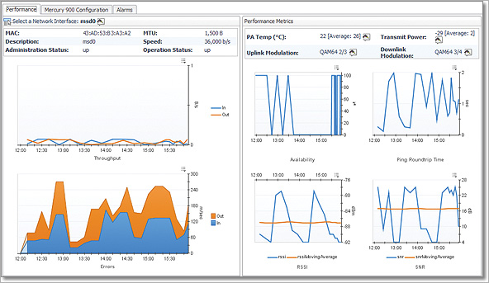

SNMP Trap via Zabbix Sender
MDS PulseNET GE - Network Management Software
O software GE MDS PulseNET fornece uma Solução de Gerenciamento de Rede (NMS) abrangente para produtos proprietários da GE MDS, bem como para outros produtos de rede de terceiros comuns.
O software de gerenciamento de rede PulseDS da MDS ™ foi projetado especificamente para sistemas de comunicação de rádio industrial da MDS

Slide 18
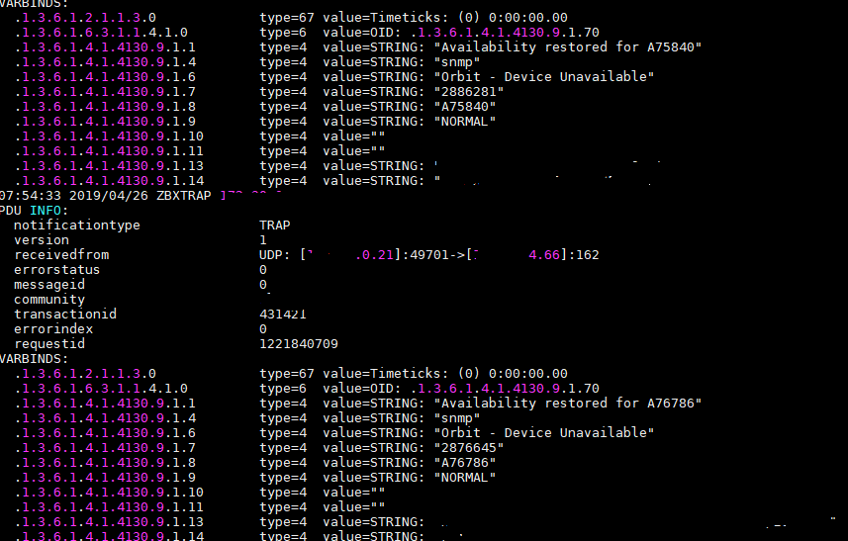
SNMP Trap via Zabbix Sender
Formato de trap de uma Gerencia, o mesmo IP de origem do trap enviando informações de diferentes devices.

Slide 19
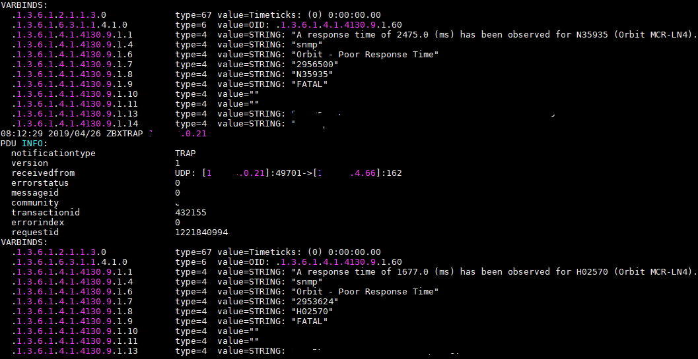

SNMP Trap via Zabbix Sender

Slide 20
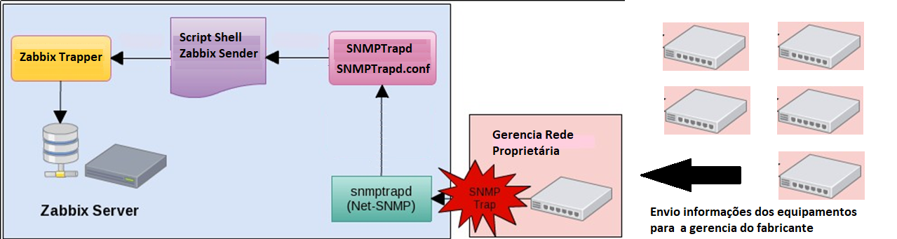
SNMP Trap via Zabbix sender
Quando temos uma gerencia de redes propretária, podemos ter mensagens de trap com informações de varios devices de rede, dessa maneira a unica maneira de fazer a gestão desse trap para identificar dentro da mensages os hosts gerenciados é atraves de um script que fara a interpretação das informações e envio via zabbix sender para o zabbix server.

Slide 21
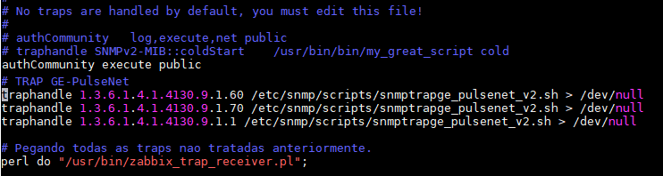
SNMP Trap via Zabbix Sender
Dentro do trap /tmp/zabbix_traps.tmp identificar a OID para redirecionar essas mensagens para um script.
Referenciar a OID daquele trap dentro do arquivo /etc/snmp/snmptrapd.conf

Slide 22
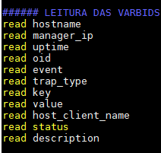
SNMP Trap via Zabbix Sender
Dentro do script ler as variáveis, as mesmas são lidas na sua ordem de envio.
Escrevendo as variáveis em um log auxiliar para verificar a ordem
Verificando a ordem de envio para possibilitar a sua formatação

Slide 23
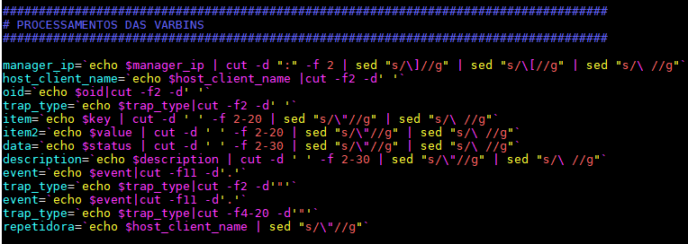
SNMP Trap via Zabbix Sender
Processamentos das varbinds (variáveis).
Variáveis após o processamento.

Slide 24
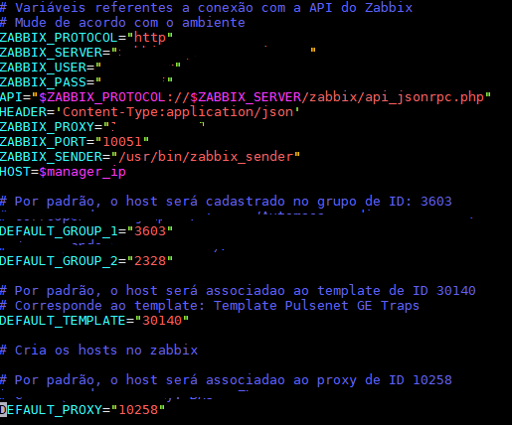
SNMP Trap via Zabbix Sender
Variáveis para conexão Zabbix

Slide 25
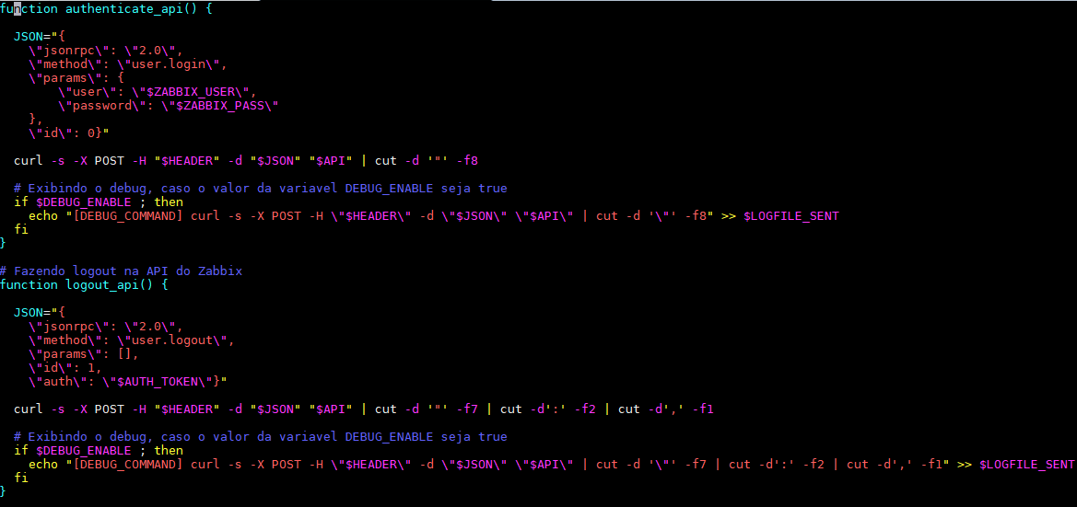
SNMP Trap via Zabbix Sender
Funções para login e logout

Slide 26
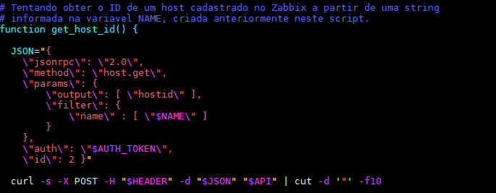
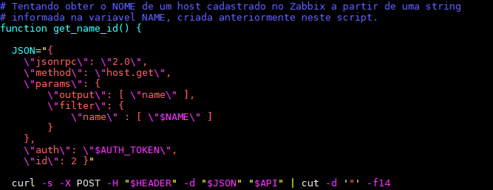
SNMP Trap via Zabbix Sender
Buscar ID host
Buscar nome do host

Slide 27
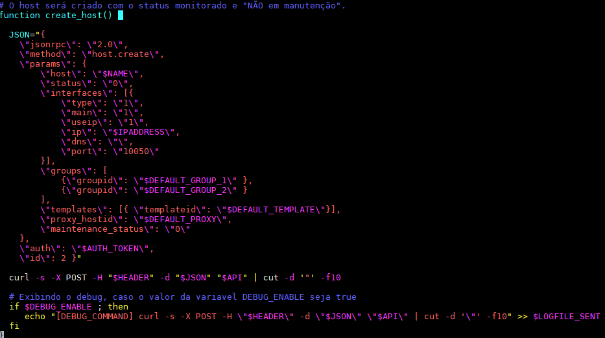
SNMP Trap via Zabbix Sender
Função para criação do Host

Slide 28
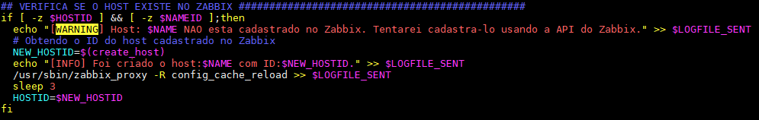

SNMP Trap via Zabbix Sender
Criando Host se ele não existir no Zabbix
Envio das informações via zabbix sender
Logoff da API Zabbix

Slide 29
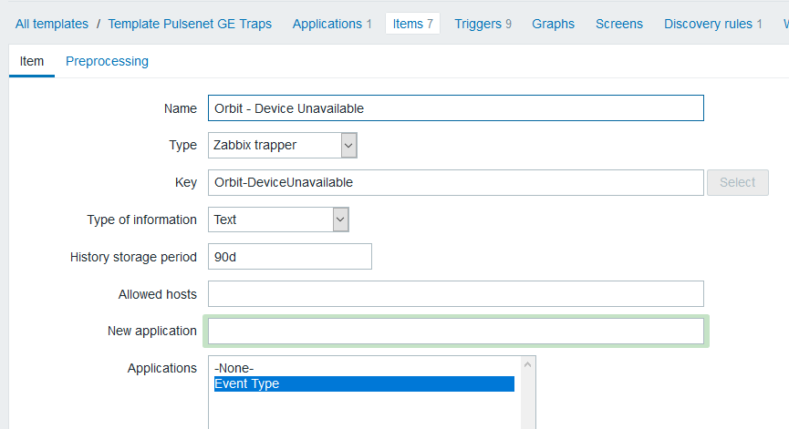
SNMP Trap via Zabbix Sender
Criação do item no Template para receber as informações

Slide 30
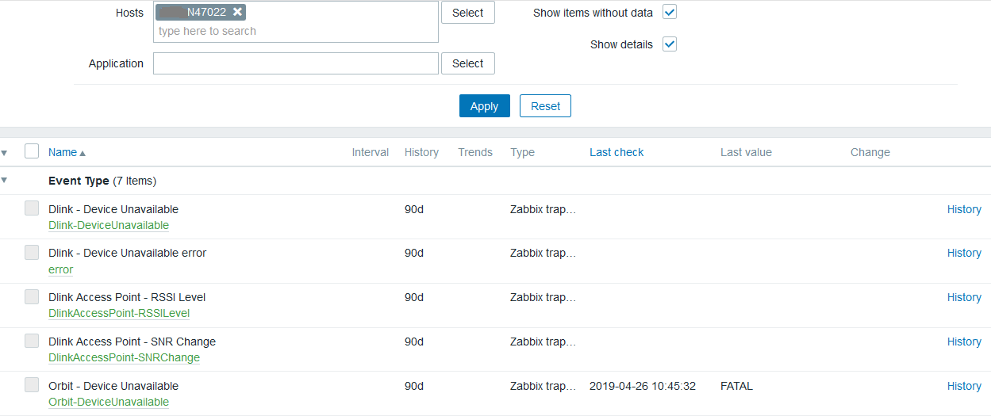
SNMP Trap via Zabbix Sender
Recebendo os dados no zabbix

Slide 31
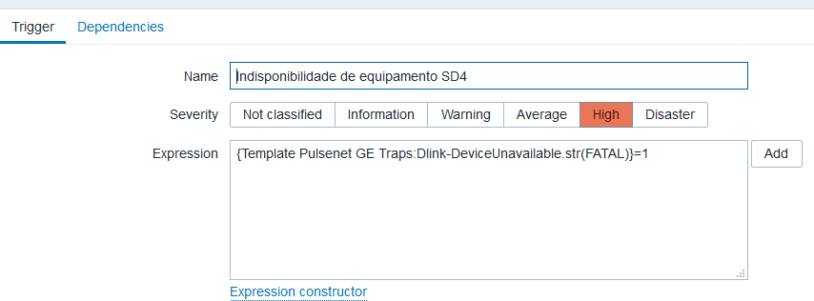
SNMP Trap via Zabbix Sender
Trigger para gerar evento quando houver incidência da palavra “FATAL” nos dados recentes.

Slide 32
Perguntas?

Slide 33
FIM

